Slide 1
МІНІСТЕРСТВО ОХОРОНИ ЗДОРОВ’Я УКРАЇНИ
Вінницький національний медичний університет ім. М. І. Пирогова
Кафедра стоматології дитячого віку
ЕЛЕКТИВНИЙ КУРС
Для студентів 4 курсу стоматологічного факультету
«Методи лікування карієсу і його ускладнень у тимчасових і постійних зубах з несформованим коренем»
Термін проведення: осінній семестр
Форма контролю - залік

Slide 2
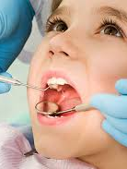
Завдання курсу
Вміти діагностувати карієс, пульпіт, періодонтит в зубах з несформованими коренями.
Здійснювати диференційну діагностику захворювань.
Вміти інтерпретувати результати основних та додаткових методів дослідження.
Визначити тактику лікування захворювань за результатами досліджень на підставі клінічного діагнозу, використовуючи алгоритми та схеми методів лікування.

Slide 3
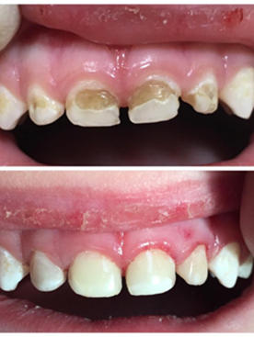
Мета курсу
Елективний курс присвячений вивченню особливостей клініки та лікування карієсу і його ускладнень у тимчасових і постійних зубах з несформованим коренем. Приділяється увага сучасним неоперативним методам лікування карієса, новітнім принципам лікування пульпіту і періодонтиту.

Slide 4
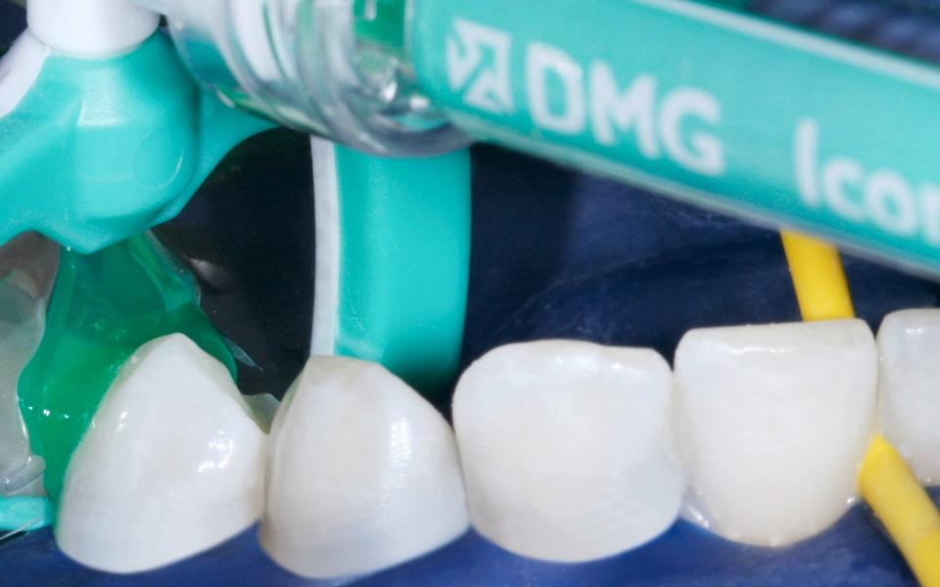
Зміст курсу:
1.Карієс тимчасових та постійних зубів з несформованим коренем. Особливості клінічного перебігу та новітні методи діагностики. Диференційна діагностика. 2. Особливості лікування карієсу тимчасових та постійних зубів з несформованим коренем. Новітні пломбувальні матеріали та сучасний підхід у лікуванні. 3. Застосування кофердаму, вибір кламерів, особливості фіксації при лікуванні карієсу тимчасових та постійних зубів у дітей. 4. Види знеболення, показання, протипоказання при лікуванні карієсу тимчасових зубів у дітей. 5.Помилки та ускладнення при лікуванні карієсу та постійних зубів з несформованим коренем. 6. Контрольне заняття №1.

Slide 5
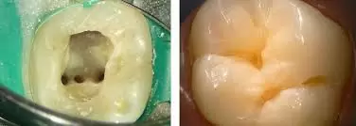
Зміст курсу:
7. Пульпіт тимчасових та постійних зубів з несформованим коренем. Особливості клінічного перебігу та сучасні методи діагностики. Диференційна діагностика. 8. Особливості лікування пульпіту тимчасових та постійних зубів з несформованим коренем. Вибір новітніх пломбувальних матеріалів та сучасний підхід у лікуванні. 9.Помилки та ускладнення при лікуванні пульпіту тимчасових і постійних зубів з несформованим коренем. 10. Контрольне заняття №2.

Slide 6
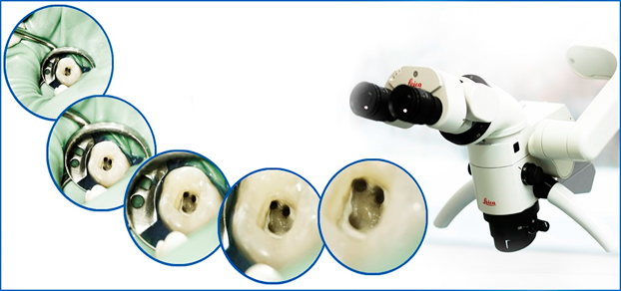
Зміст курсу:
11. Періодонтит тимчасових та постійних зубів з несформованим коренем. Особливості клінічного перебігу та новітні методи діагностики. Диференційна діагностика. 12..Новітні ендодонтичні машинні інструменти, класифікація, особливості їх застосування при ендодонтичному лікуванні тимчасових та постійних зубів у дітей. 13. Лікування періодонтиту тимчасових зубівта постійних зубів з несформованим коренем. Особливості механічної та медикаментозної обробки і пломбування кореневих каналів. Види новітніх пломбувальних матеріалів, які використовуються для апексогензу. Помилки та ускладнення при лікуванні періодонтиту тимчасових і постійних зубів з несформованим коренем. 14. Контрольне заняття № 3.

Slide 7
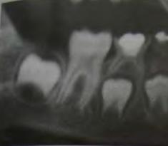
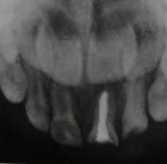
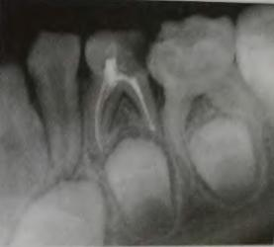
Рентгенограма тимчасових зубів після лікування пульпіту

Slide 8
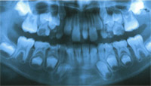
Стадії формування кореня зуба
Ріст кореня в довжину;
Стадія несформованої верхівки;
Стадія незакритої верхівки.

Slide 9
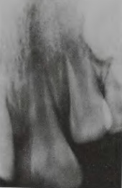
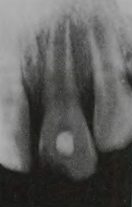
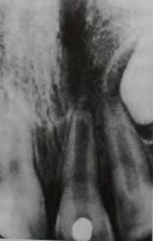
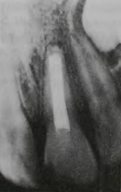
Динаміка рентгенологічних показників у процесі лікування пульпіту методом экстирпації у постійному зубі з несформованим коренем

Slide 10
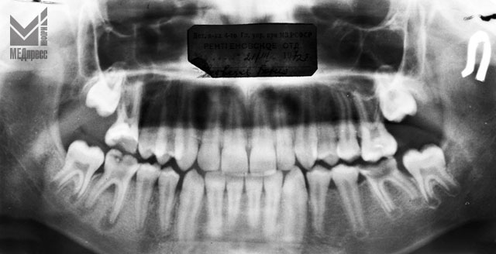
Приклад періодонтиту постійного зубу у дитини 12 років

